Slide 1
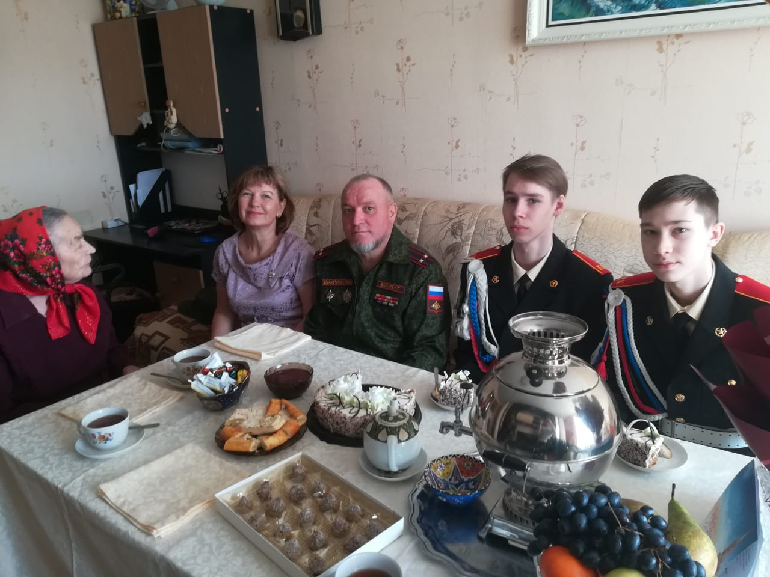
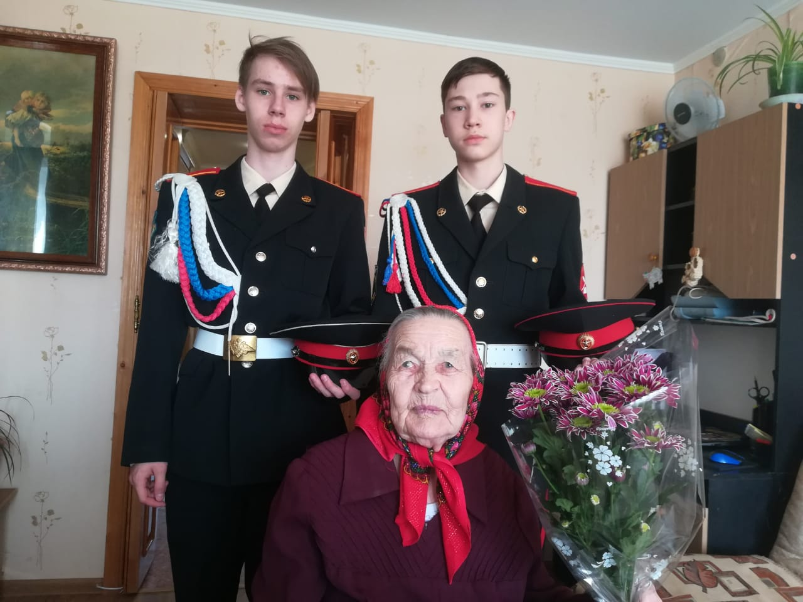
Кадеты-ветеранам
Кадеты, вместе с Бугульминской МО РОГО ДОСААФ РТ, поздравили Дмитриеву Раису Борисовну, блокадницу Ленинграда, с наступающим праздником. За чашкой чая, ребята услышали рассказ о тяжёлых испытаниях десятилетней Раисы и её семьи во время блокады.

Slide 2
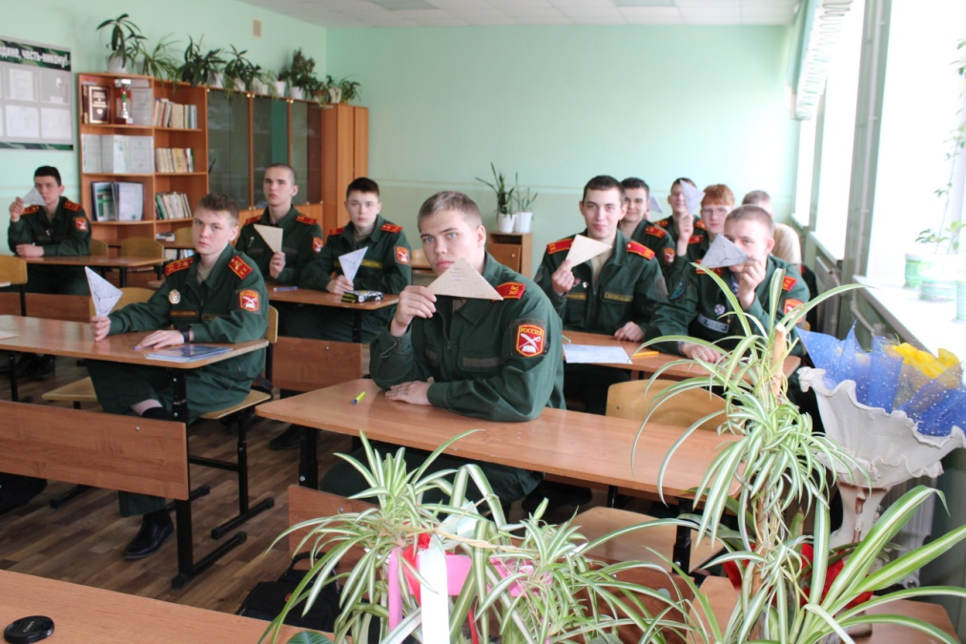
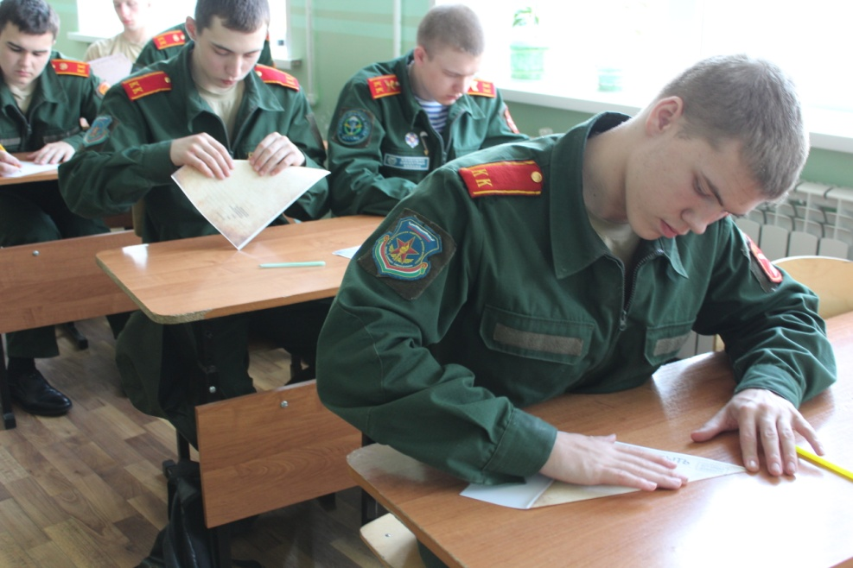
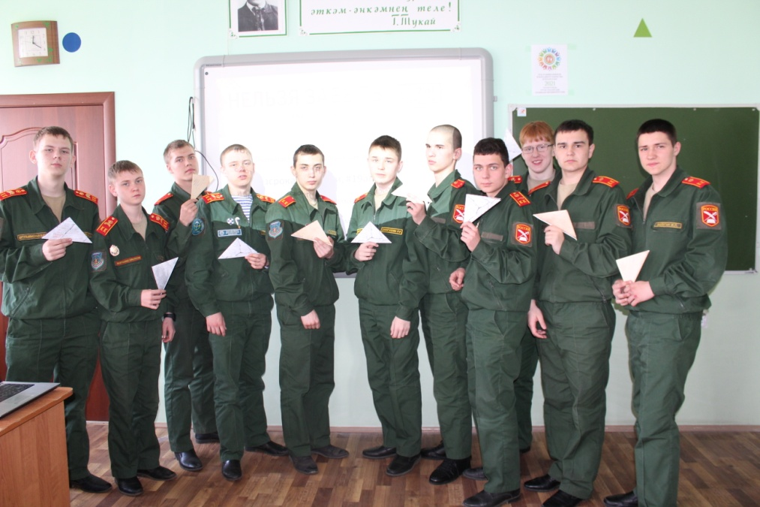
Без срока давности
19 апреля День единых действий в память о геноциде советского народа нацистами в годы Великой Отечественной войны.
Кадеты посмотрели фильм «Без срока давности» и написали письма в будущее «Нельзя забыть!» в форме треугольного военного письма, в которых выразили личное отношение о преступлении нацистов в отношении мирного населения на оккупированных российских территориях.
Разместили пост в соцсетях с хештегами #безсрокадавности, #19 апреля.

Slide 3
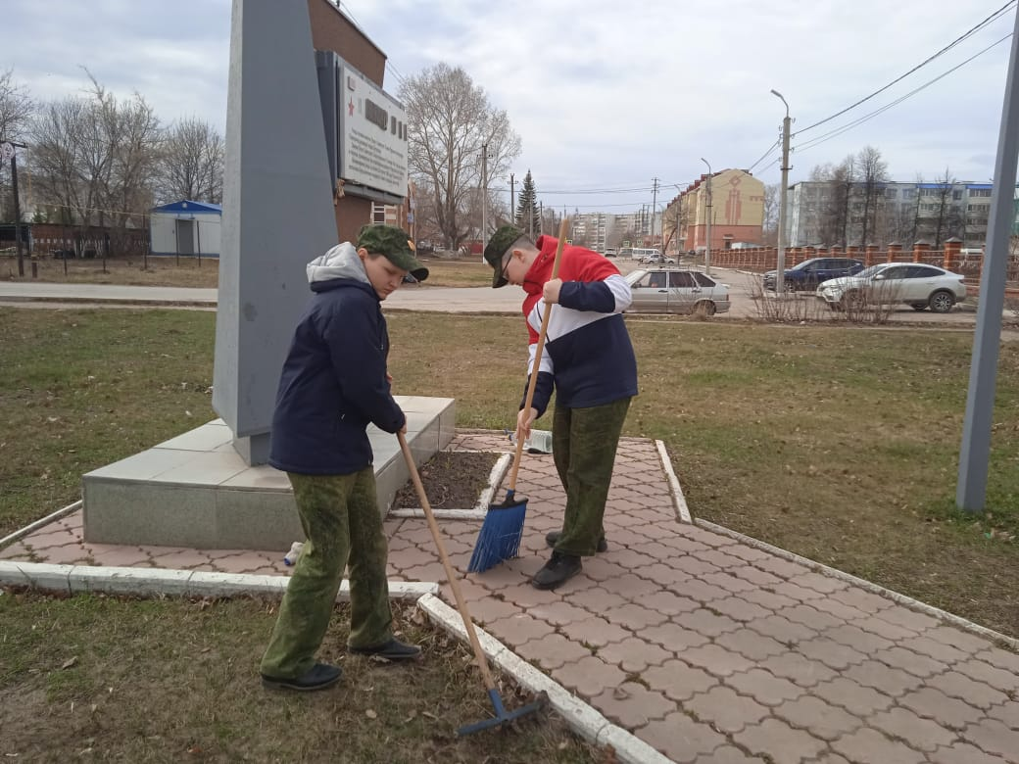
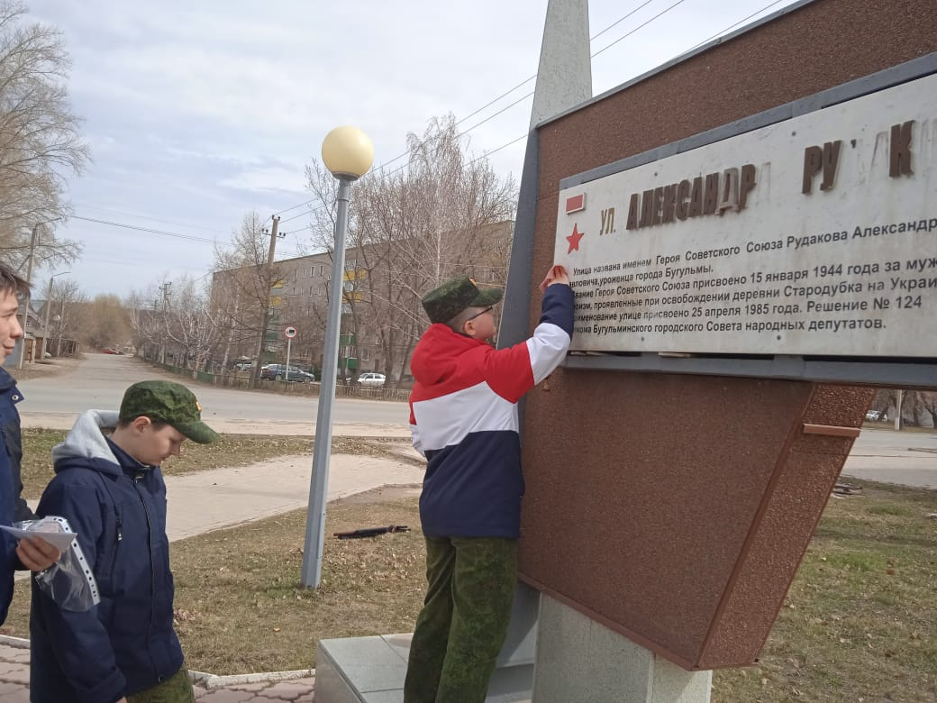
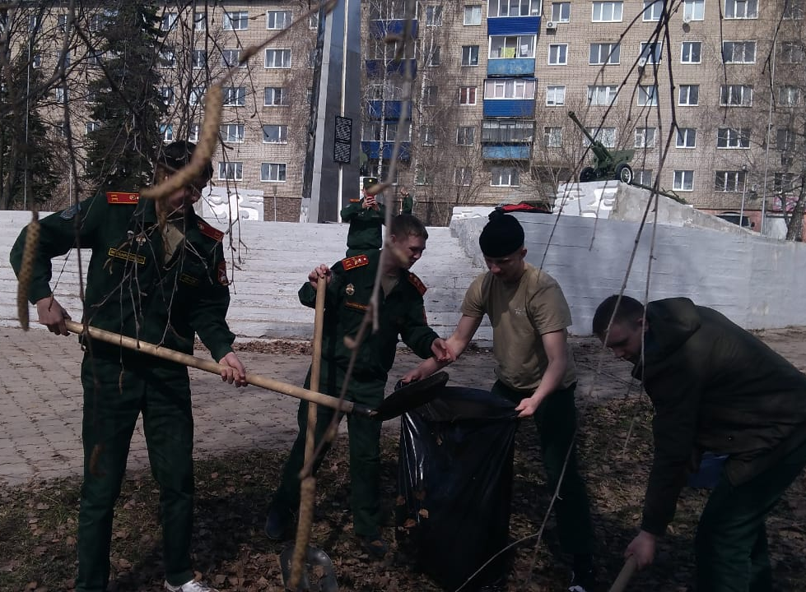
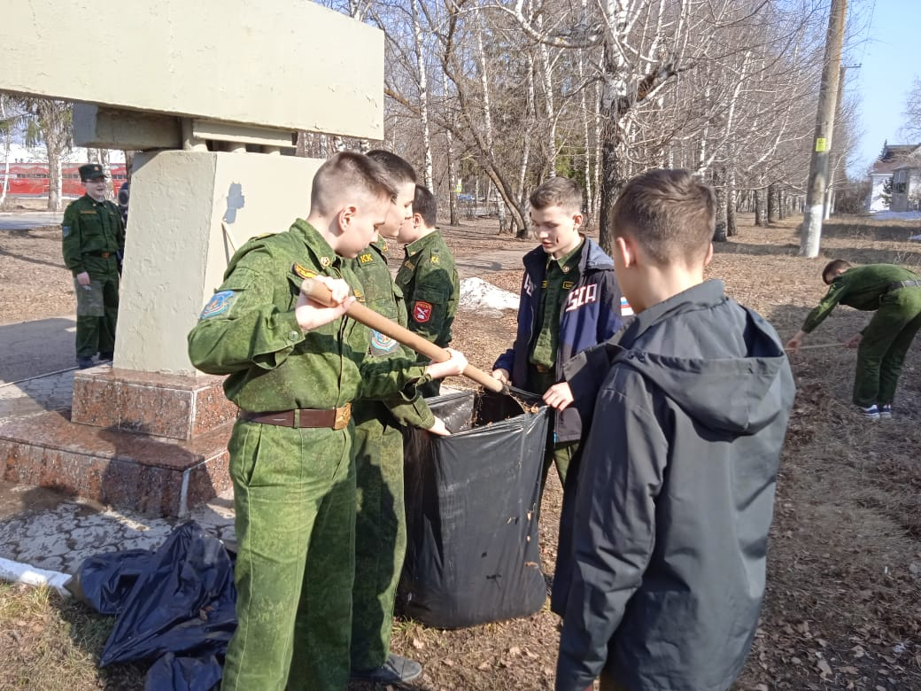
Международный субботник

Slide 4
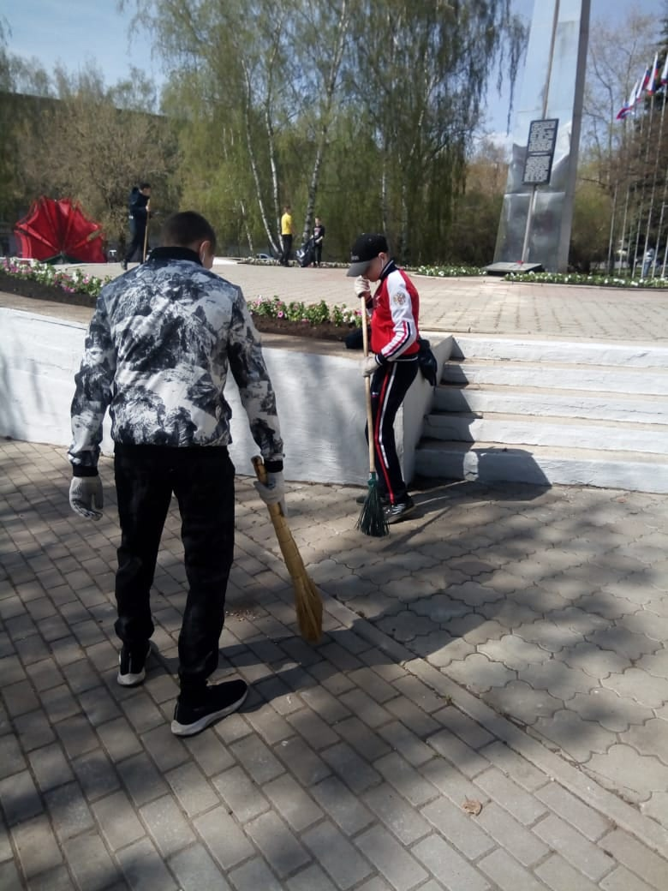
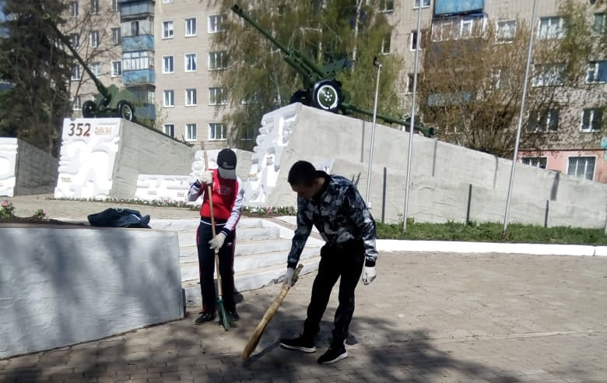
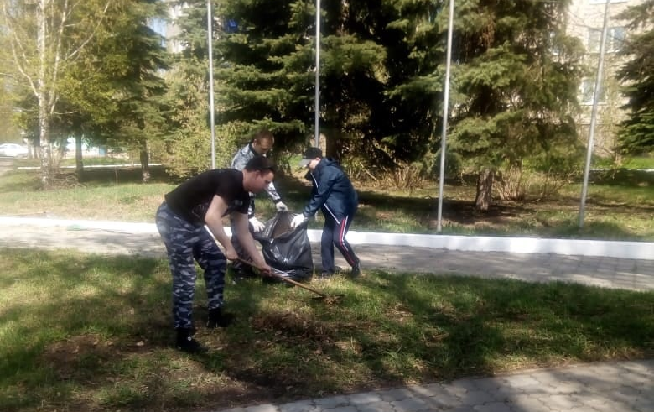
Международный субботник

Slide 5
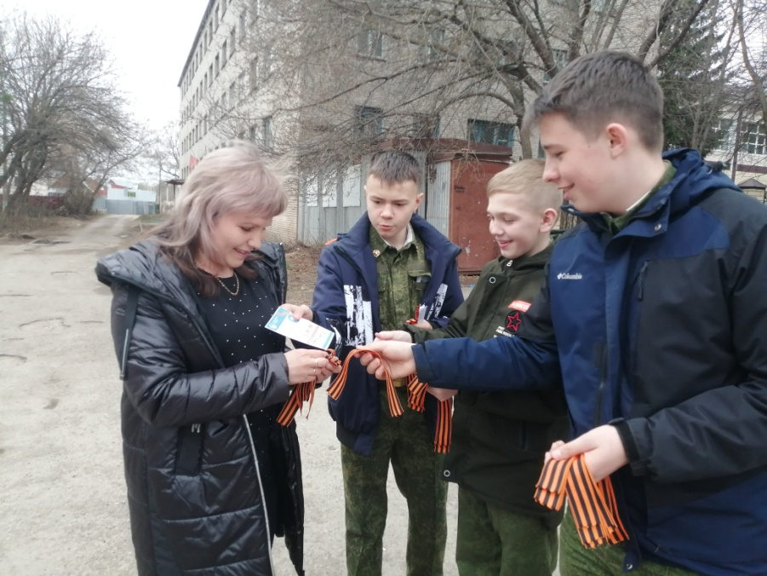
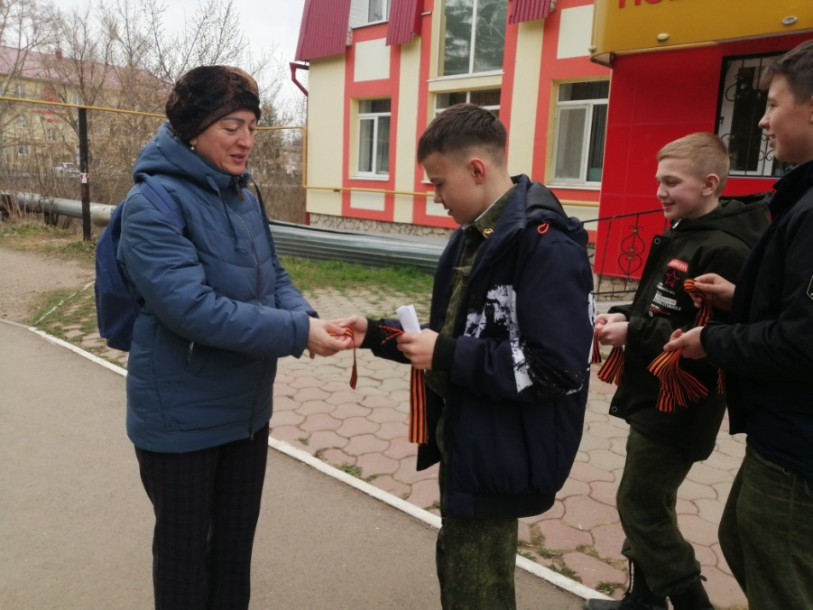
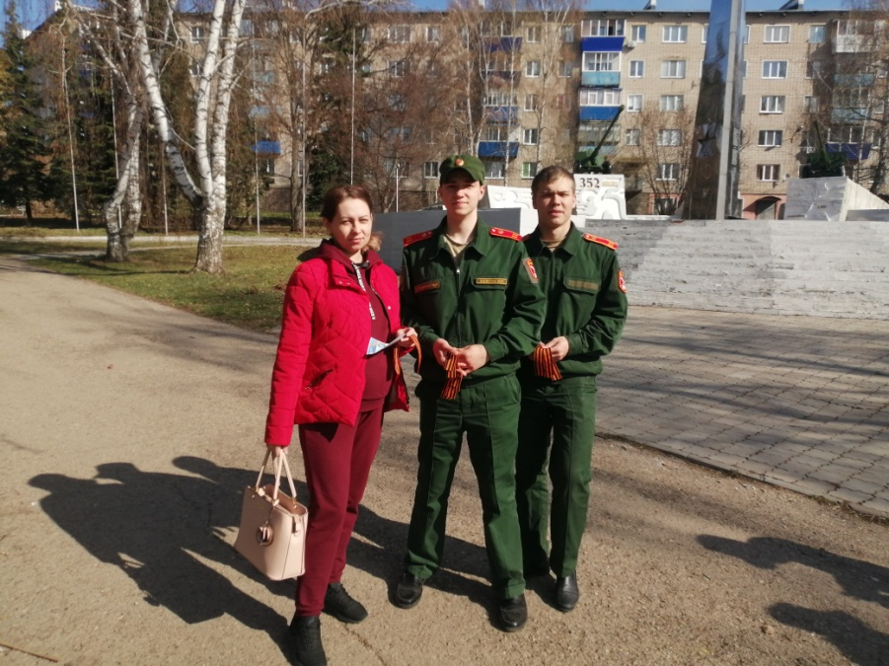
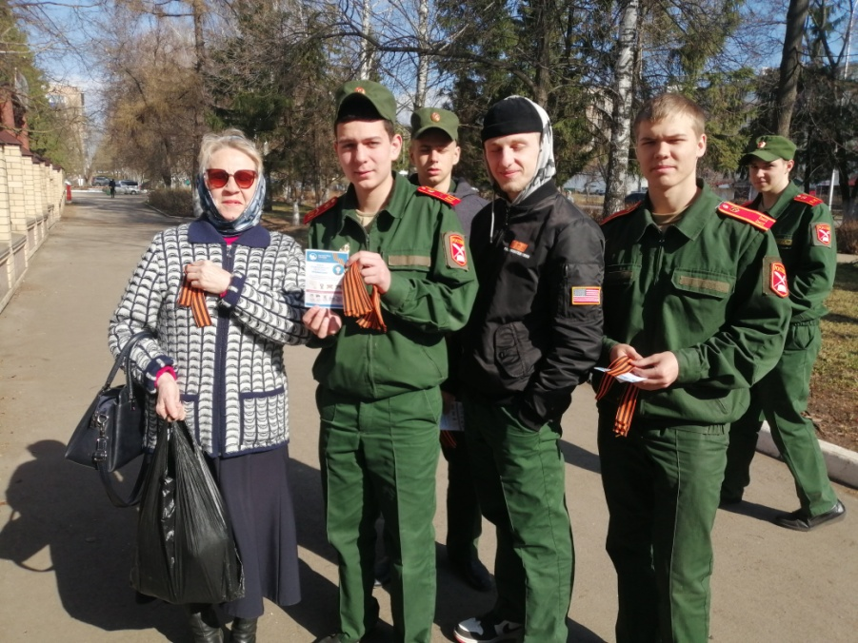
Акция волонтёров Победы «Георгиевская ленточка»

Slide 6
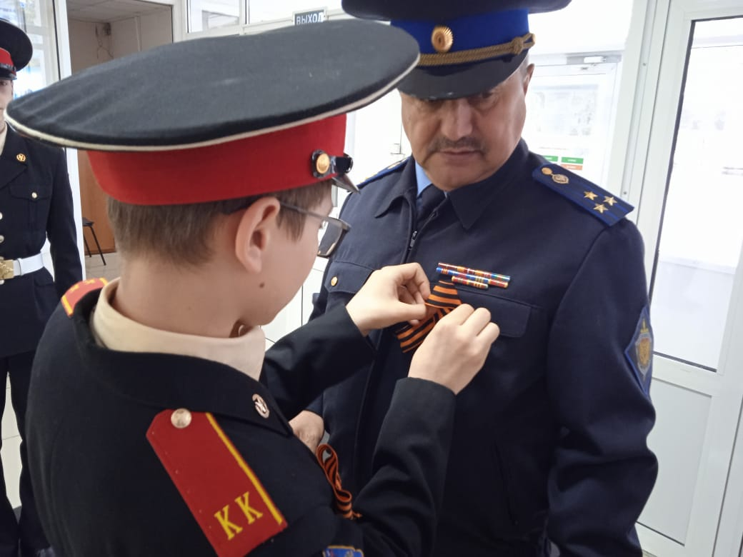
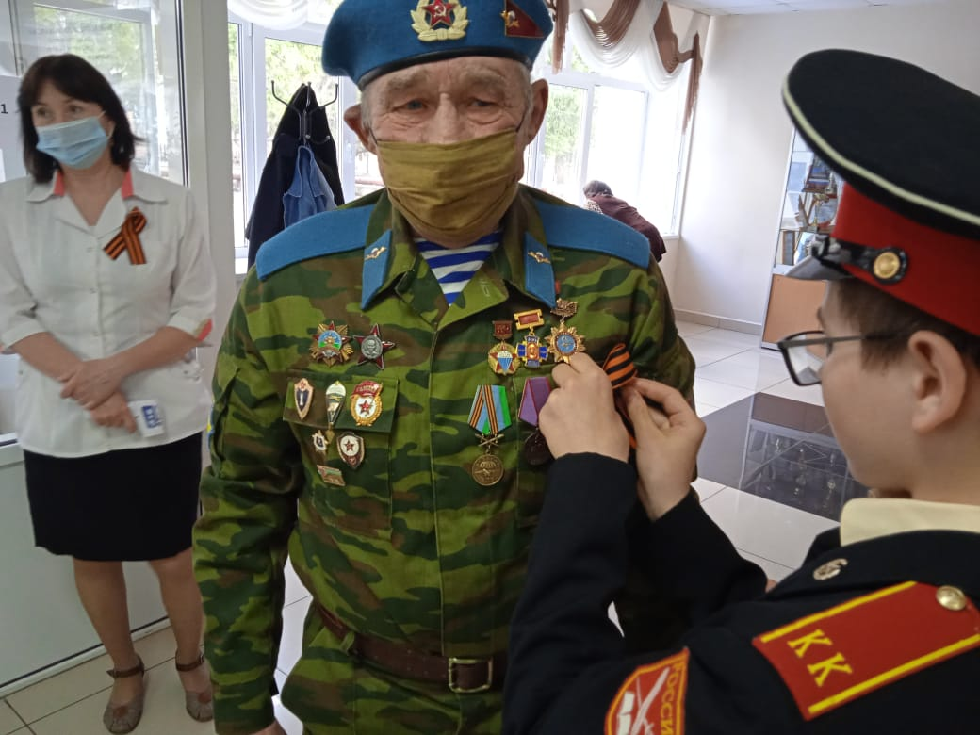
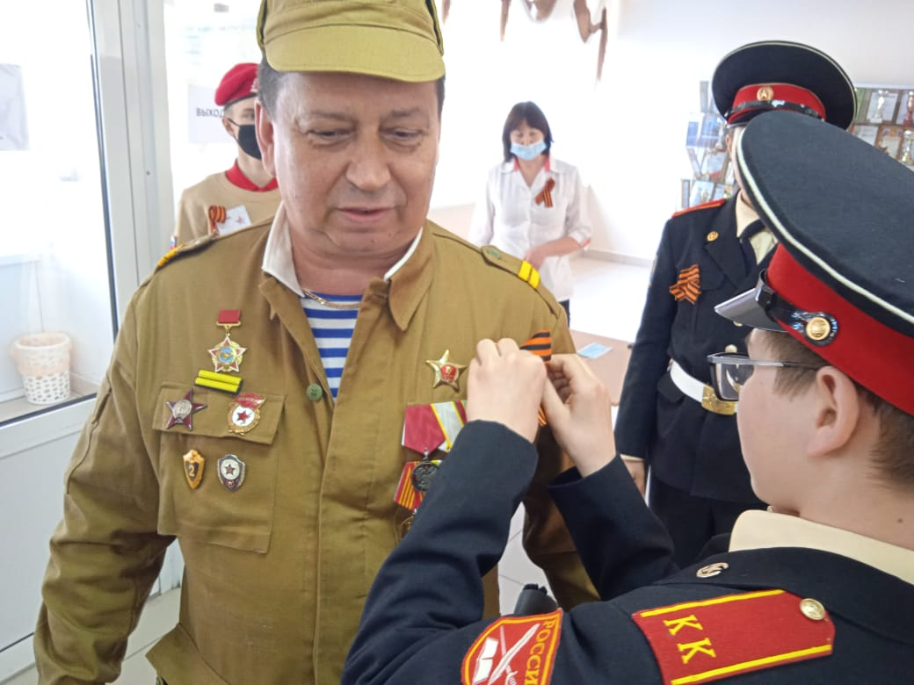
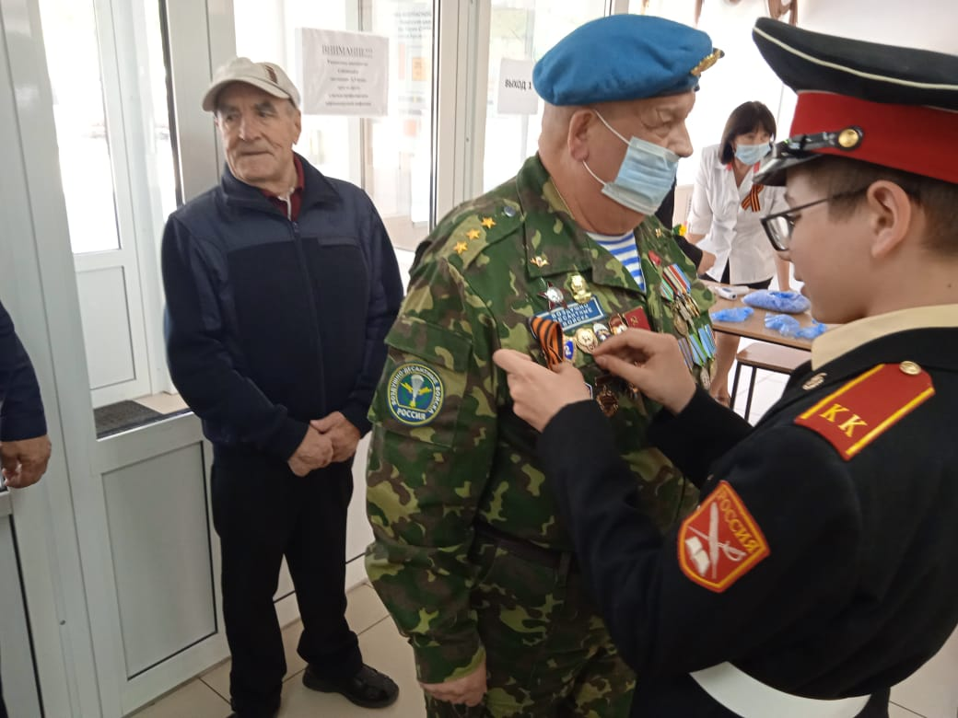
Акция волонтёров Победы «Георгиевская ленточка»

Slide 7
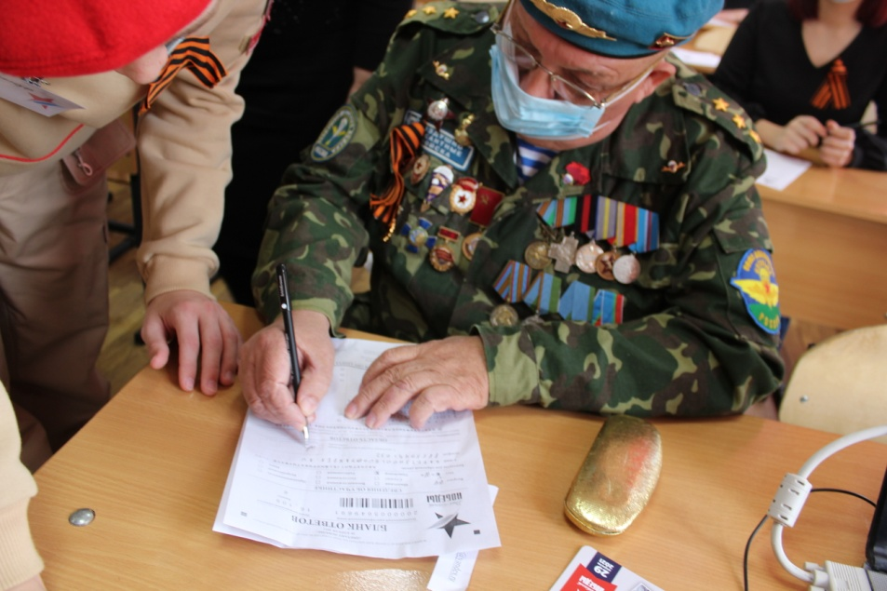
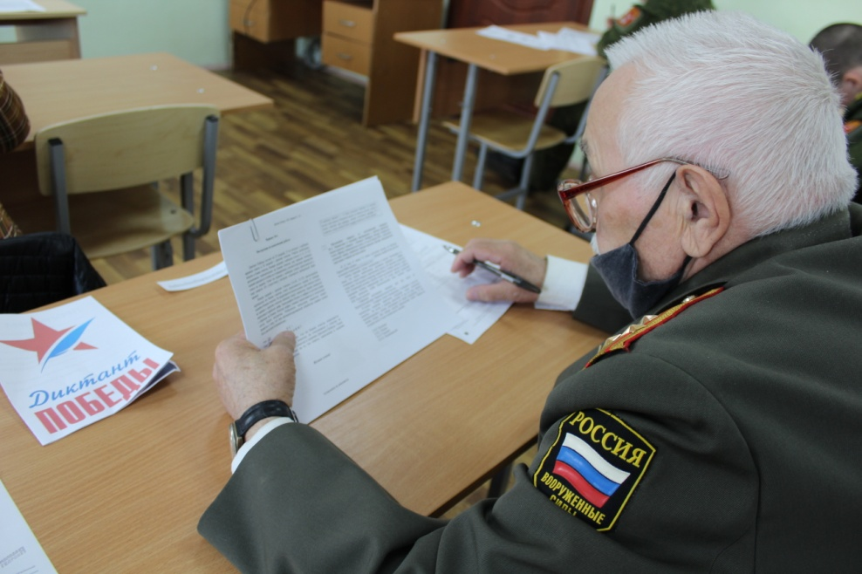
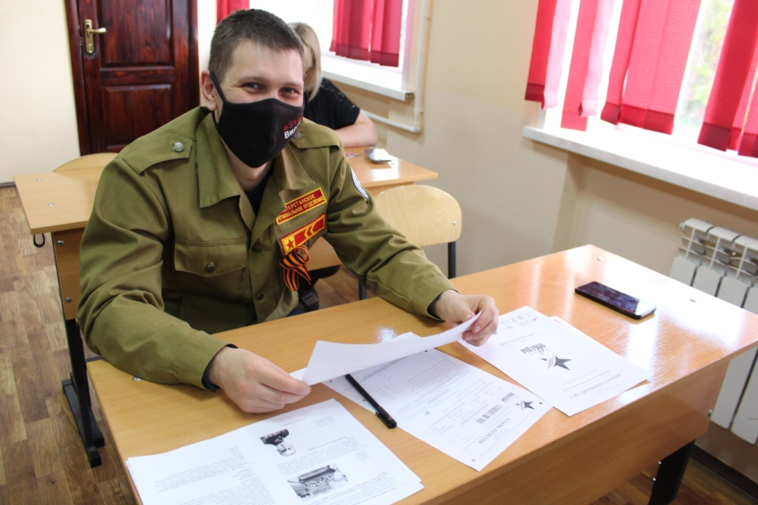
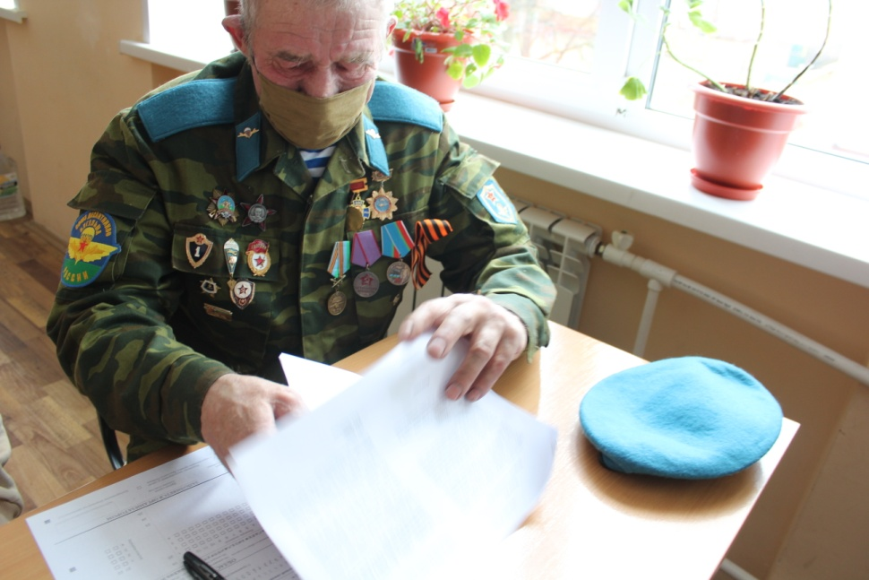
Диктант Победы

Slide 8
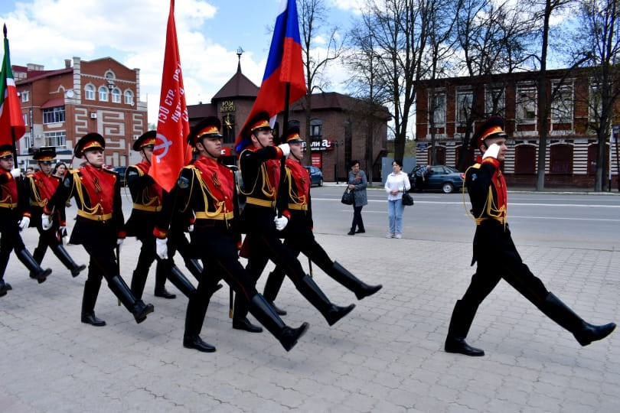
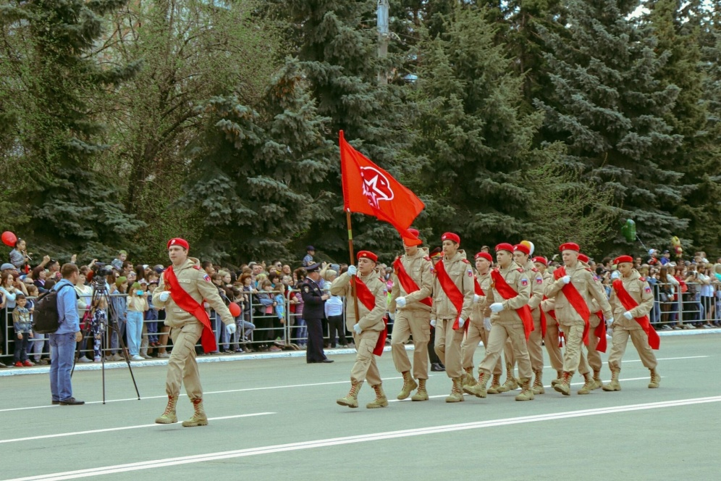
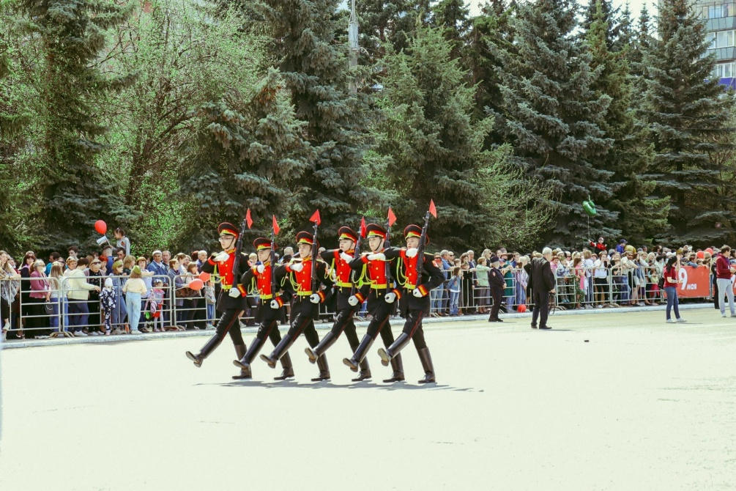
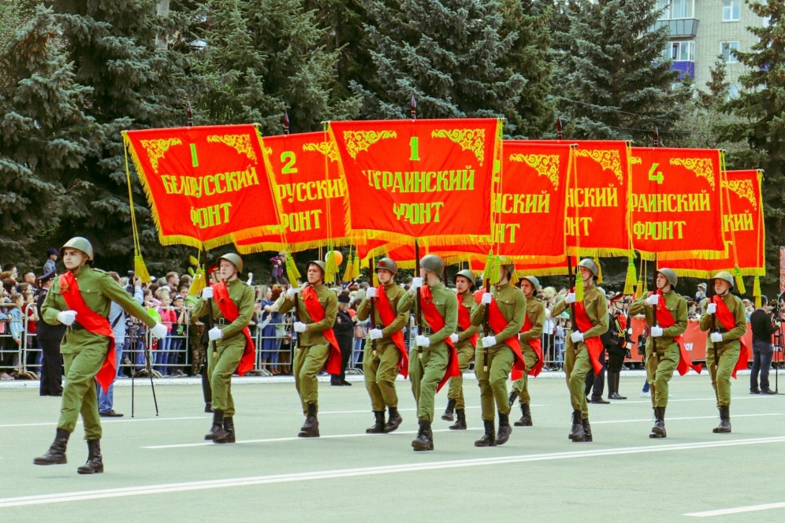
Парад Победы

Slide 9
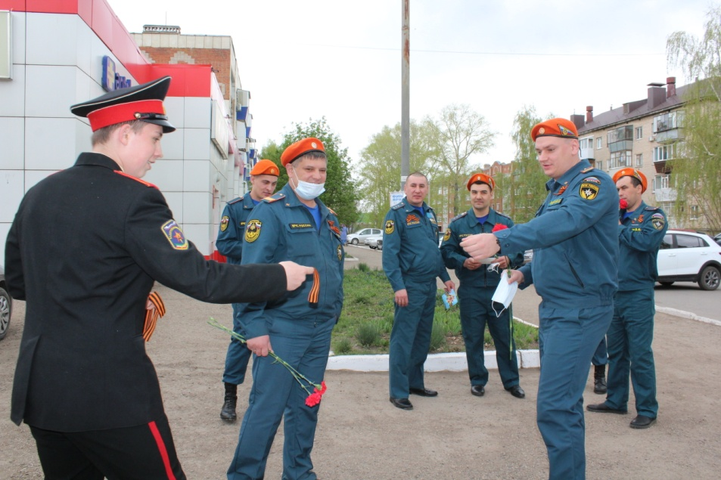
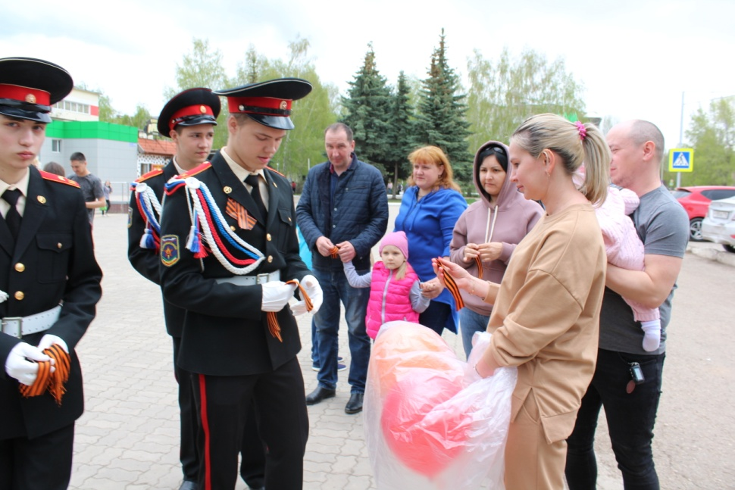
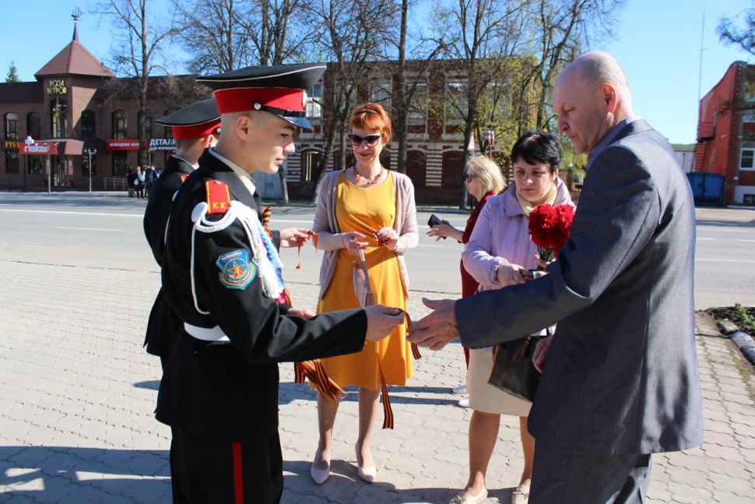
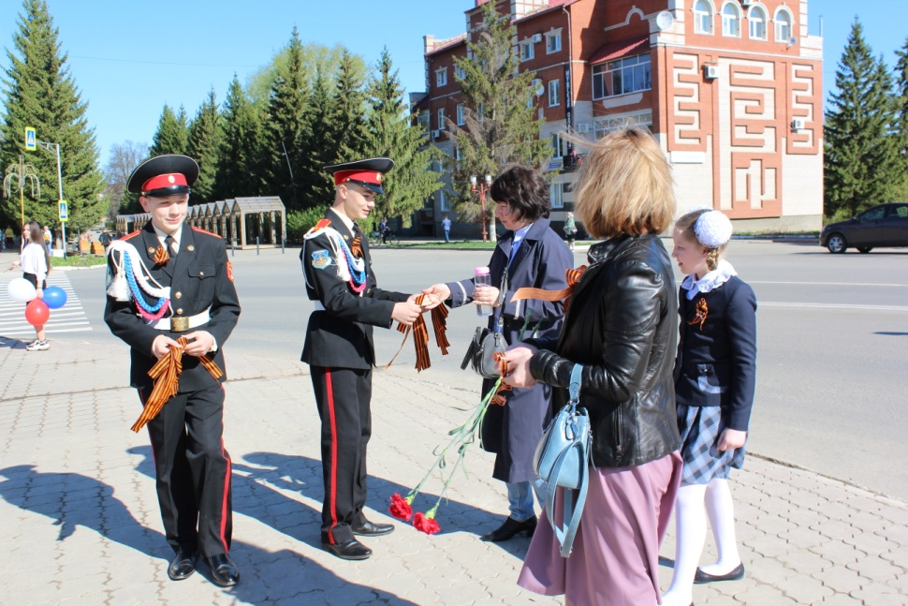
Георгиевская лента

Slide 10
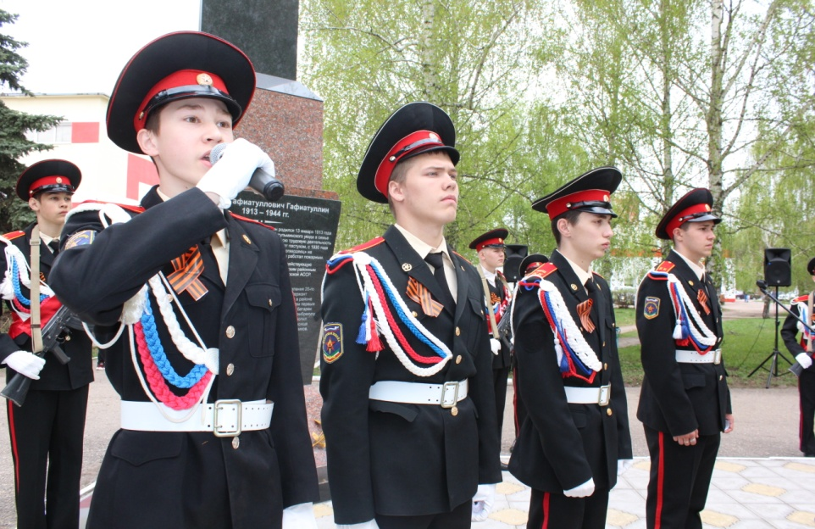
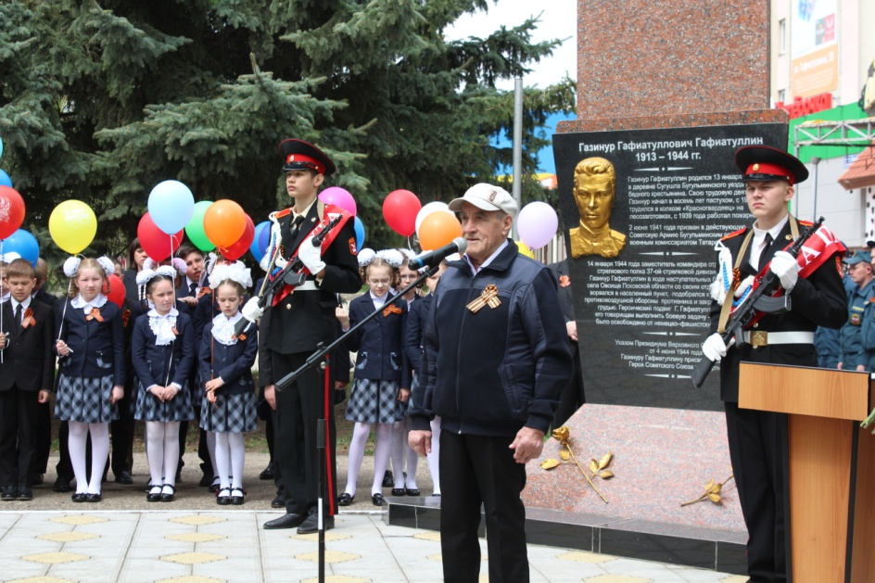
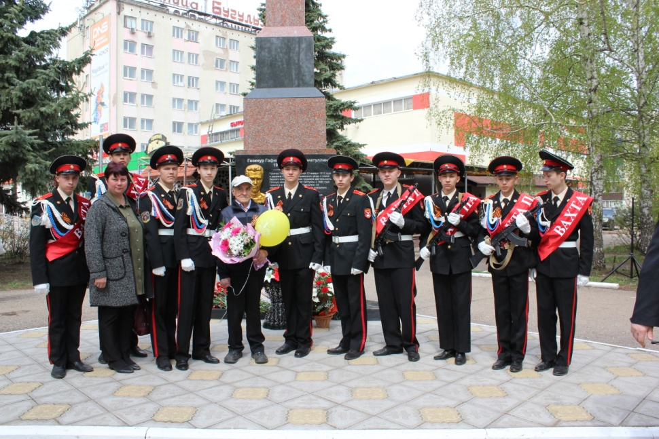
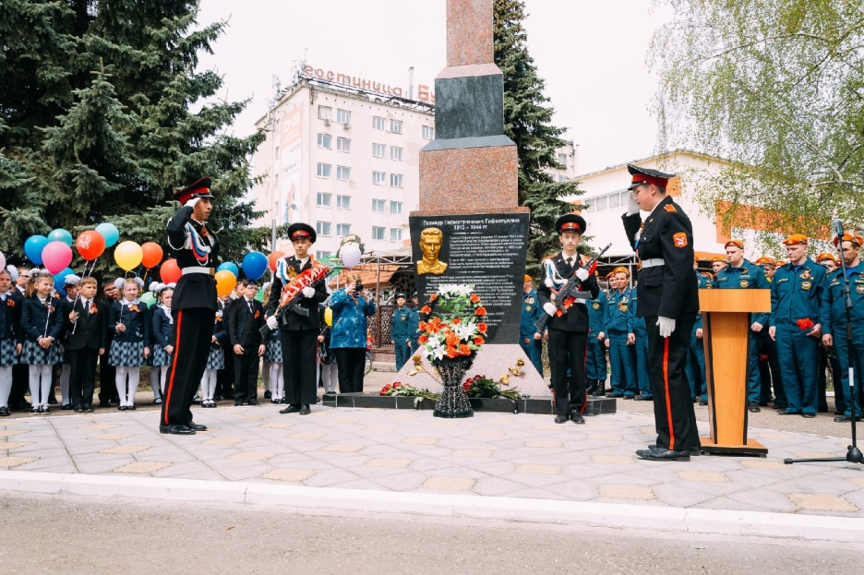
Митинг Газинуру Гафиатуллину

Slide 11
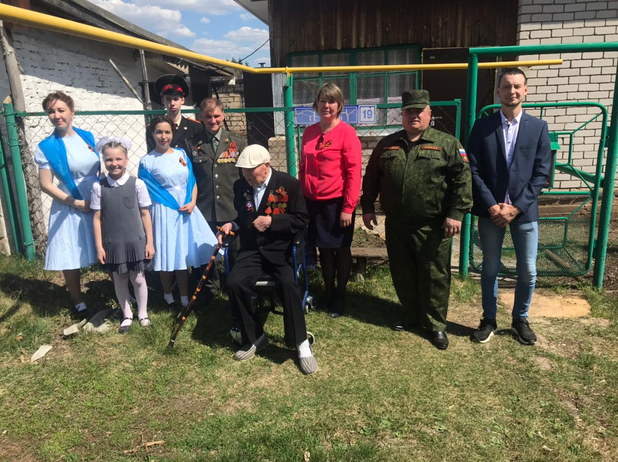
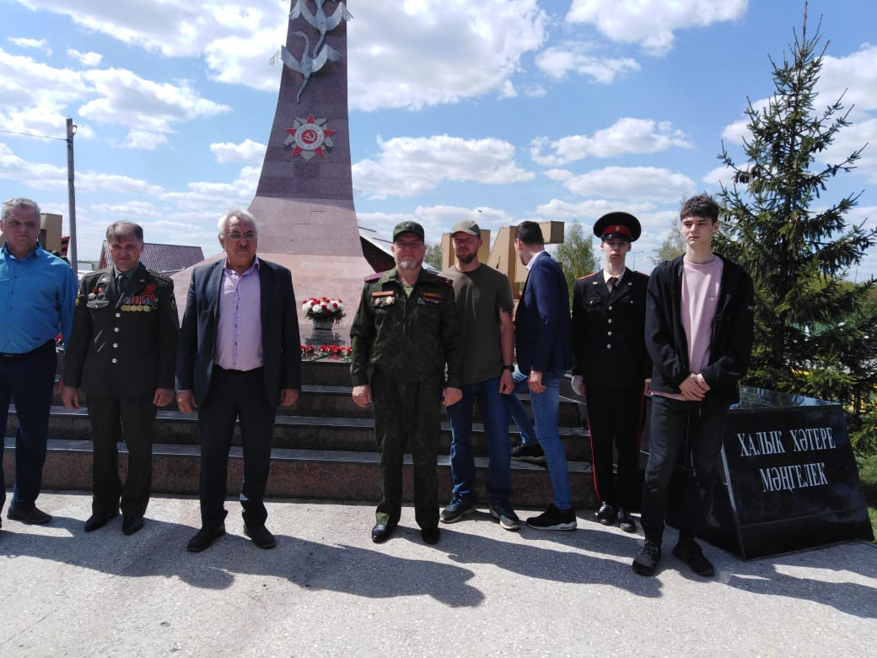
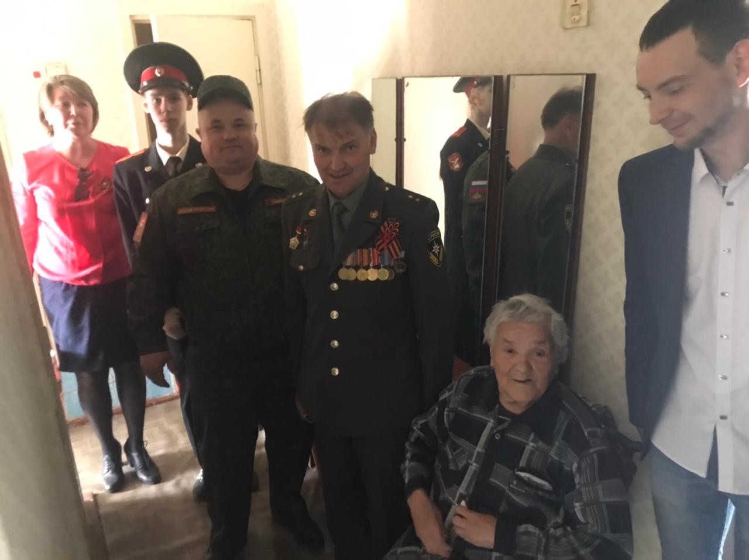
Кадеты-ветеранам
Вместе с Бугульминским ДОСААФ, кадеты поздравили с праздником Великой Победы ветерана войны Корнилова Е.И., тружеников тыла Ижбулатова Ш.А., Кострову Л.И., Закирову С.Т. и блокадницу Дмитриеву Р.К., почтили память погибших в рабочем посёлке Карабаш.

Slide 12
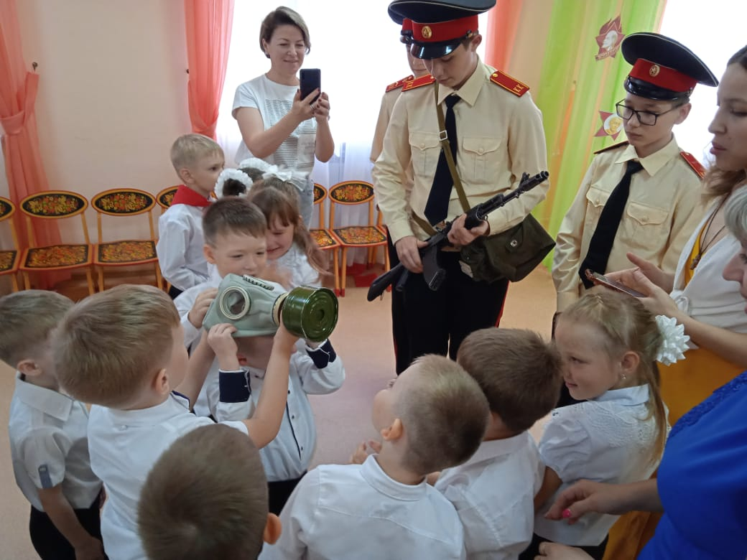
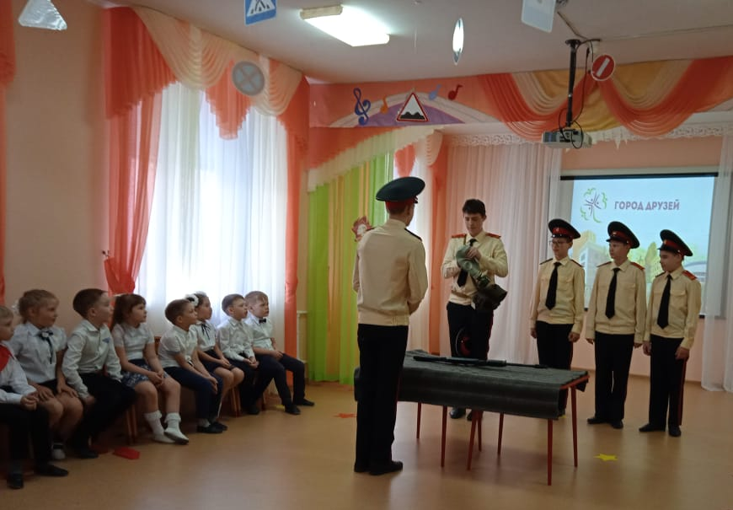
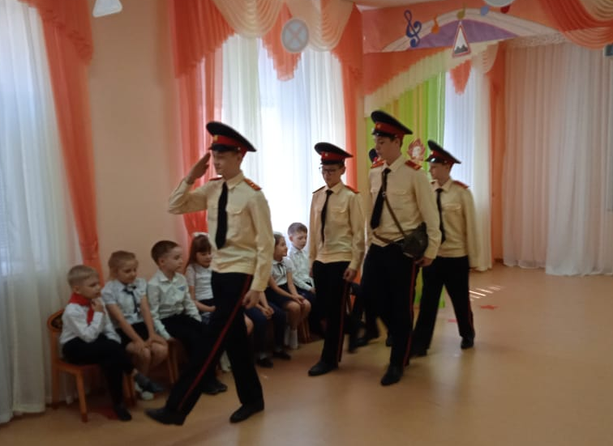
Кадеты-детям
Волонтёры Победы провели Урок мужества для воспитанников ДОУ № 28

Slide 13
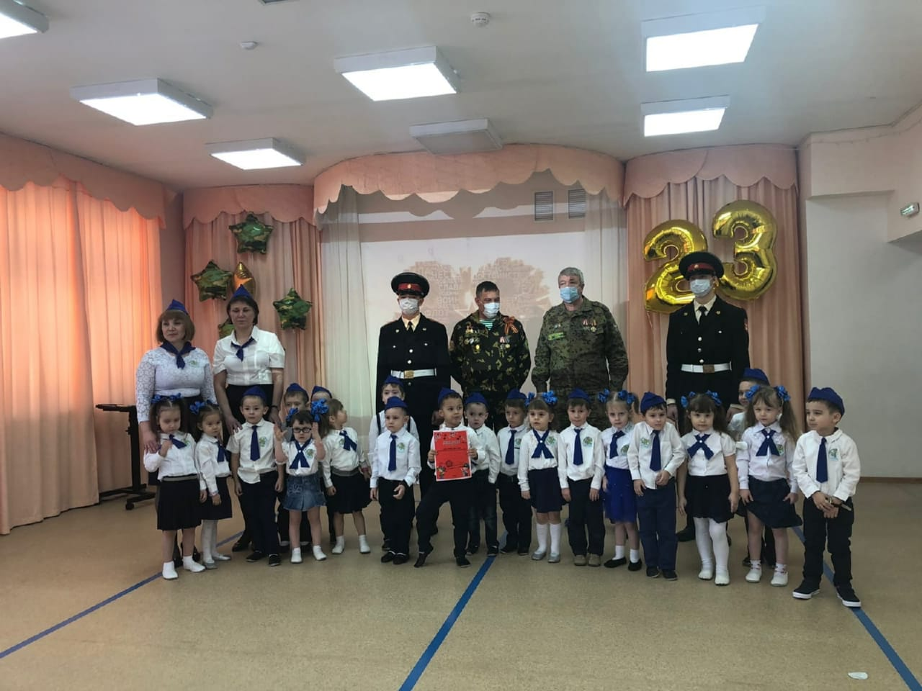
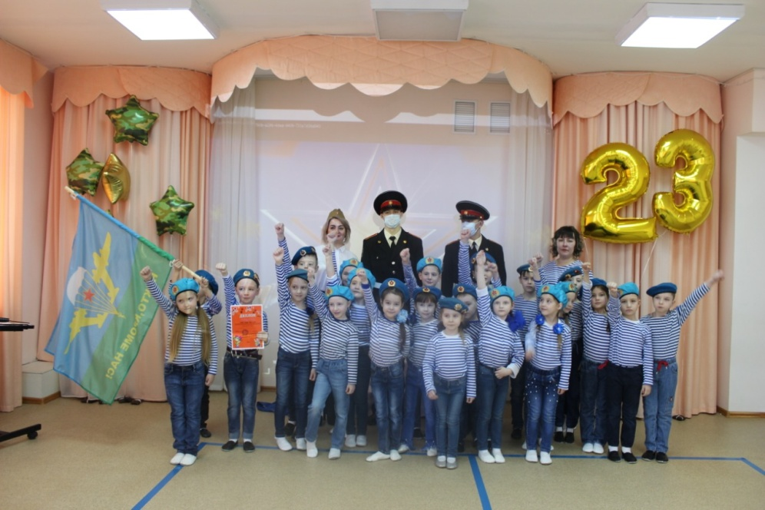
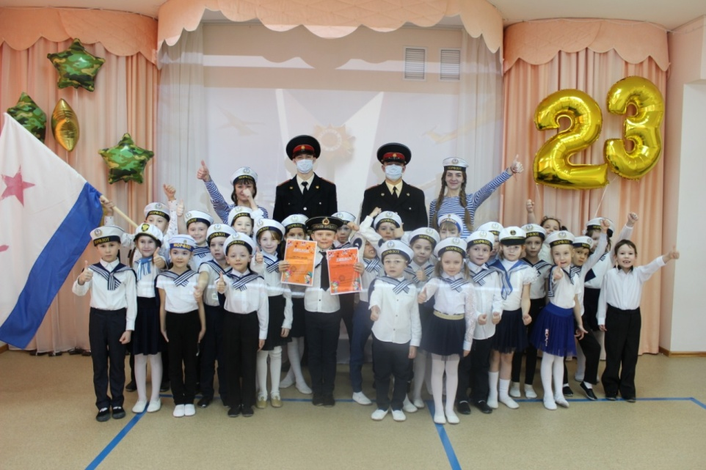
Кадеты-детям
Накауне Дня защитника Отечества, Волонтёры Победы провели Урок мужества для воспитанников ДОУ № 26

Slide 14
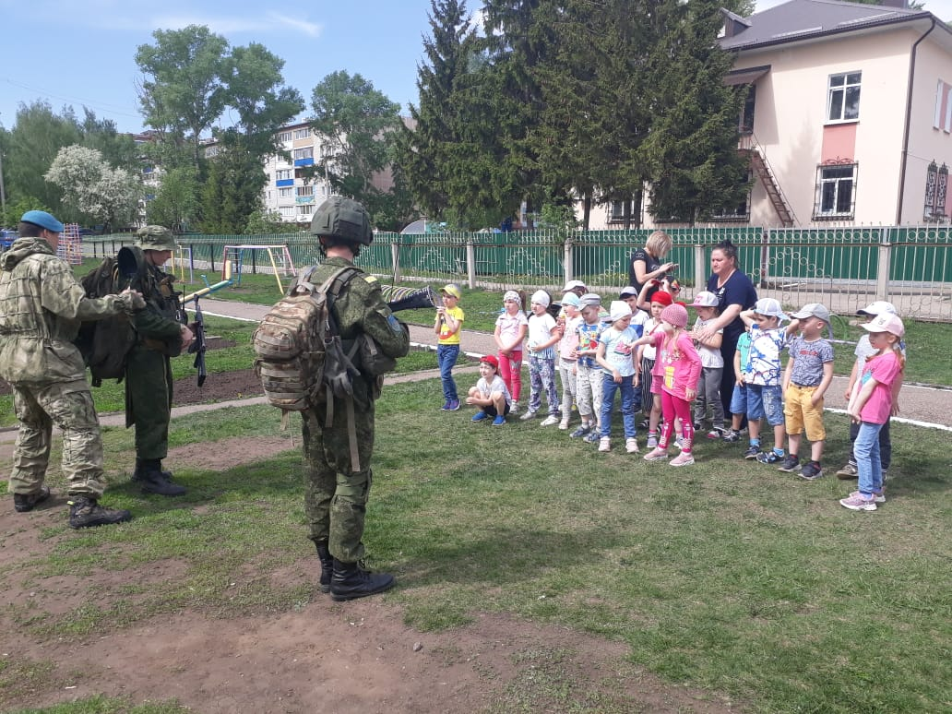
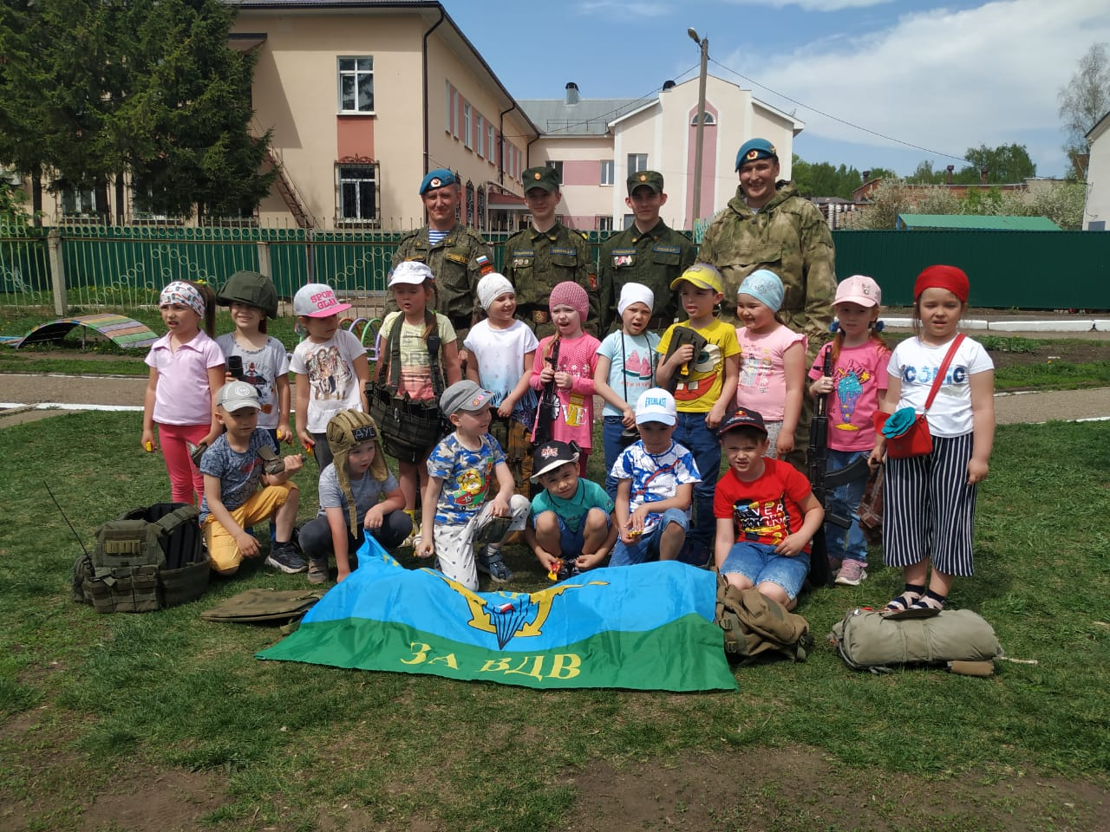
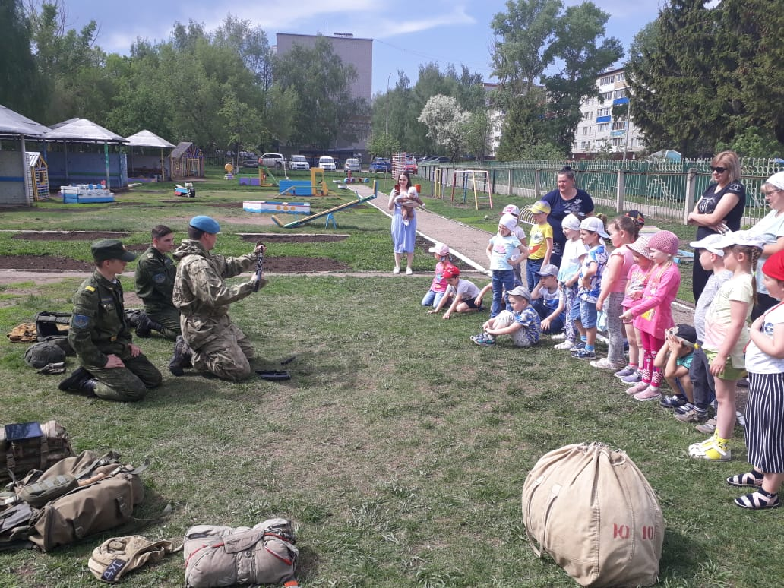
Кадеты-детям
Совместно с Союзом десантников, Бугульминские кадеты провели Урок мужества с воспитанниками детского сада «Тургай»

Slide 15
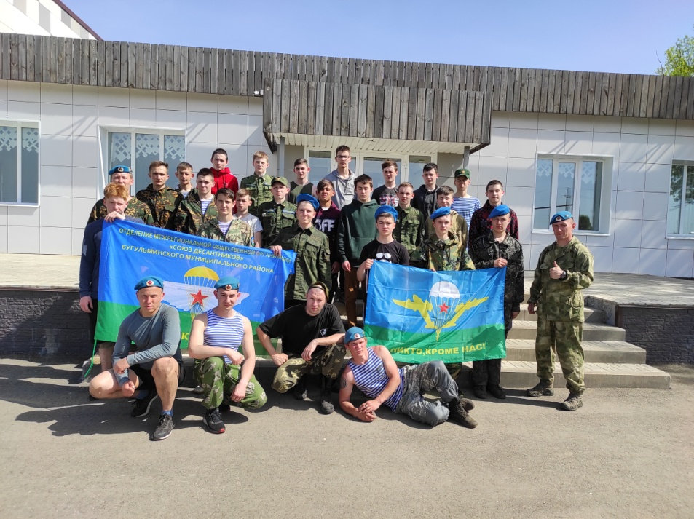
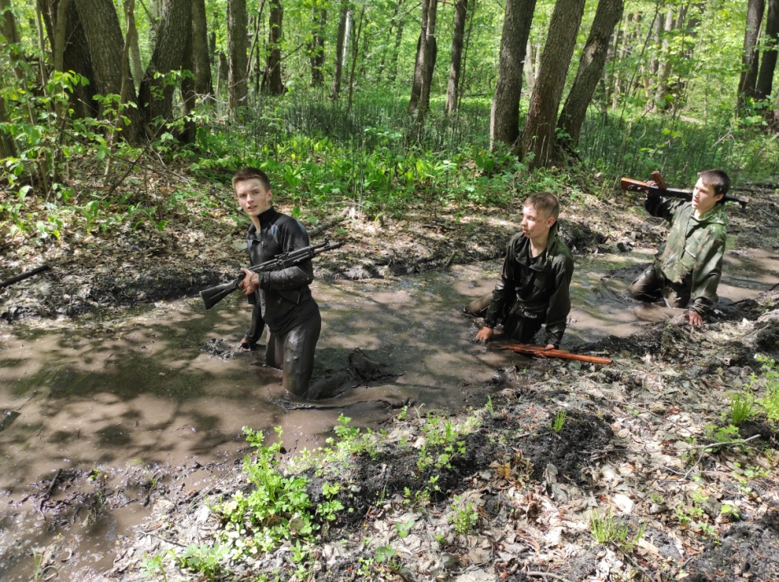

Голубой берет
Поздравляем кадет, прошедших квалификационные испытания на право ношения формы ВДВ.

